Slide 1


Správa o činnosti DHZO Medzev za rok 2023

Slide 2
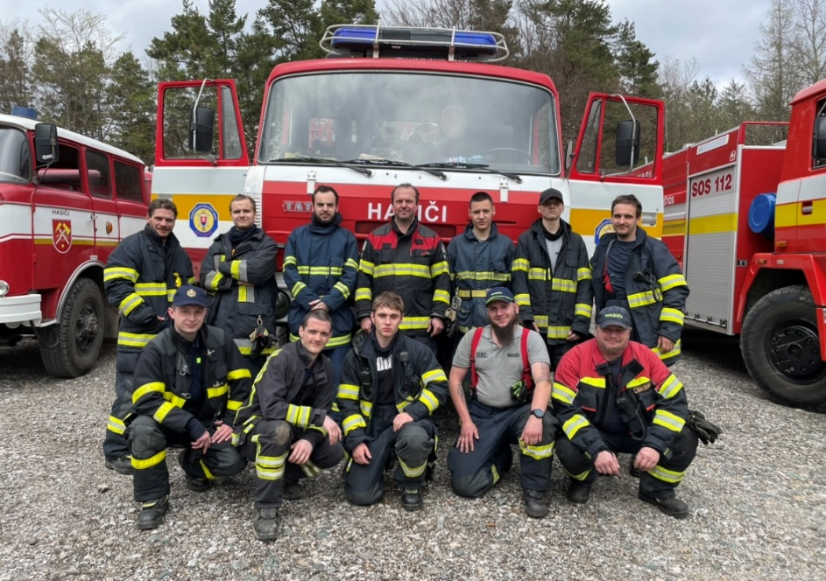

Členovia zásahovej jednotky
Celkovo má zbor 21 zásahových hasičov pripravených kedykoľvek podať pomocnú ruku.
Predseda – Ing. Gerhard Ballasch
Veliteľ DHZO, vodič strojník, zdravotník – Karol Schmer
Veliteľ družstva, vodič strojník, záchranár – Róbert Frantz ml.
Veliteľ družstva, strojník, zdravotník – Pavol Špegar
Veliteľ družstva, zdravotník – Erik Hähnl
Veliteľ družstva, zdravotník – Samuel Schmer
Technik strojnej služby, vodič strojník – Jozef Štark
Vodič strojník – Radoslav Michalko
Starší hasič, vodič strojník – Matúš Petro
Starší hasič, strojník – Martin Schmogner
Starší hasič – Simon Nižník
Starší hasič – Milan Karčak ml.
Starší hasič – Ing. Ján Gedeon
Starší hasič – Róbert Rick
Starší hasič – Miroslav Urda
Starší hasič – Dana Malíková
Starší hasič – Markus Majančík
Hasič (bez ZK) – Kristián Špegár
Hasič (bez ZK) – Kristián Halčišák
Hasič (bez ZK) – Róbert Frantz st.
Hasič (bez ZK) – Patrik Jerga

Slide 3
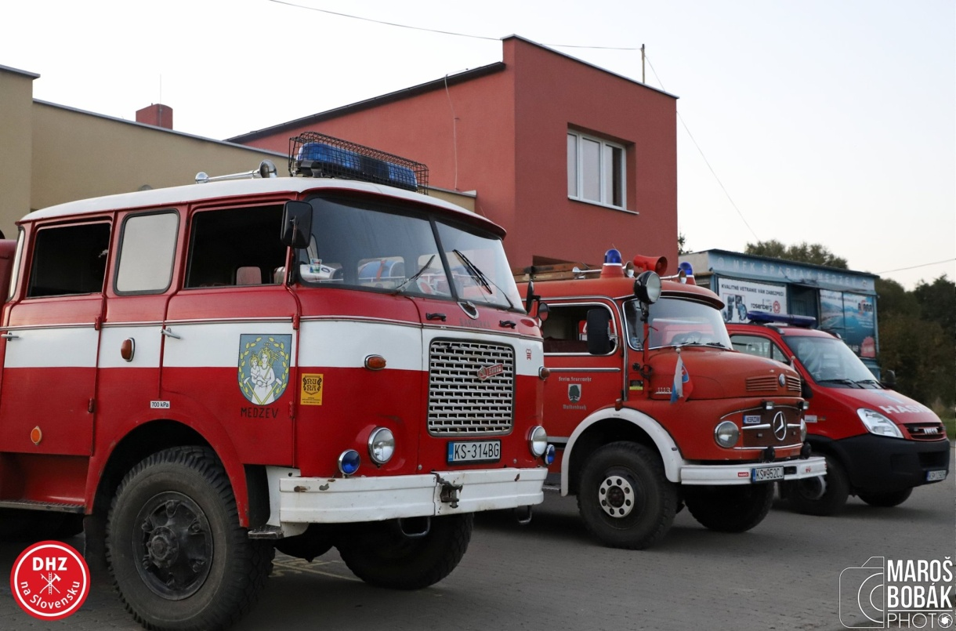
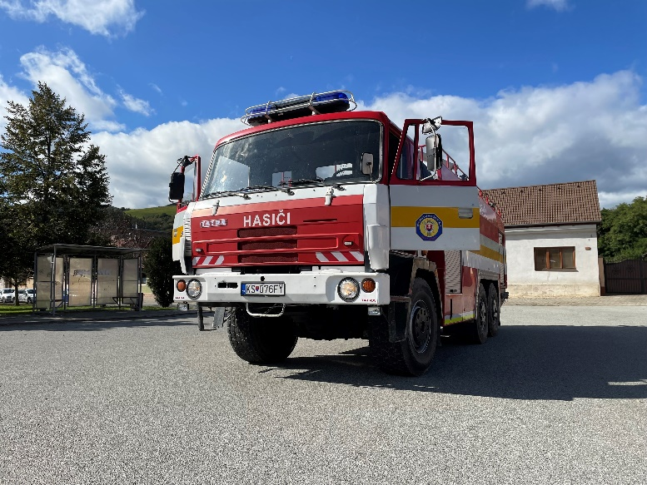
Vozový park DHZO Medzev
Iveco Daily CAS 15
Mercedes Benz 1113 CAS 16
Liaz 706 RTHP CAS 25
Tatra 815 CAS 32
Protipovodňový vozík
Vozík valník

Slide 4
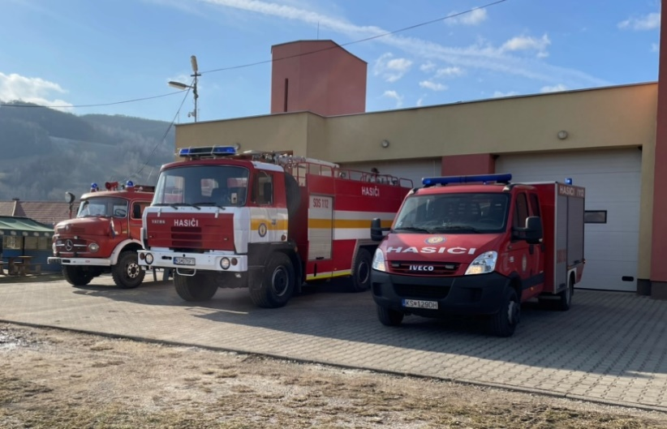
Počet zásahov DHZO v roku 2023
Podľa Vyhlášky 611/2006 Z.z MV SR o hasičských jednotkách DHZO Medzev je v celoplošnom rozmiestnení síl a prostriedkov zaradené v kategórii A (hasičská jednotka určená pre katastrálne územie obce so stupňom nebezpečenstva V. až VII), čo znamená, že máme povinnosť v prípade nežiadúcej udalosti (zásah) vykonať výjazd jednotky do 10 minút od ohlásenia udalosti v minimálnom počte 1+3
V roku 2023 sme boli privolaní celkovo k 62 udalostiam v katastri nášho mesta, ale aj mimo neho

Slide 5
Počet zásahov v predošlých rokoch

Slide 6
Prehľad zásahov okolitých obcí za rok 2023

Slide 7
Typy zásahov

Slide 8
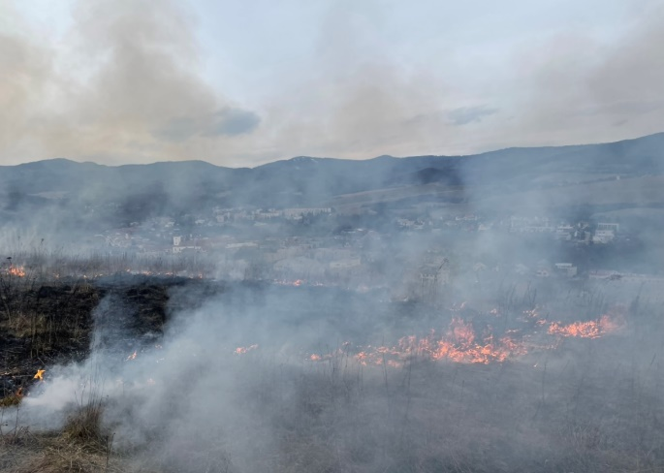
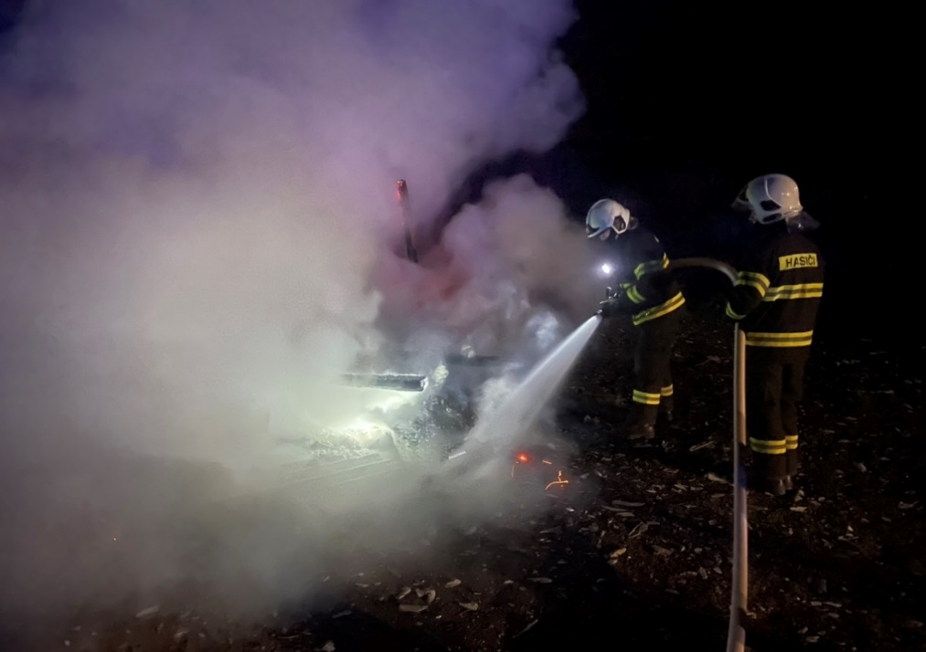
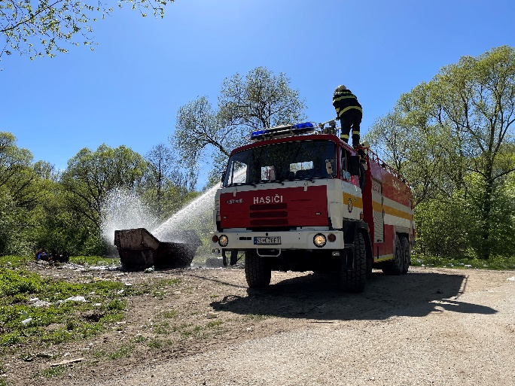
Požiar
V roku 2023 sme zasahovali pri dvoch požiaroch budov
V jedenástich prípadoch išlo o veľkokapacitný kontajner v Šugovskej doline
Jedenkrát sme zasahovali pri požiari komína
V ostatných desiatich prípadoch sa jednalo o požiare v prírodnom prostredí a to najmä lesy, lúky a polia

Slide 9
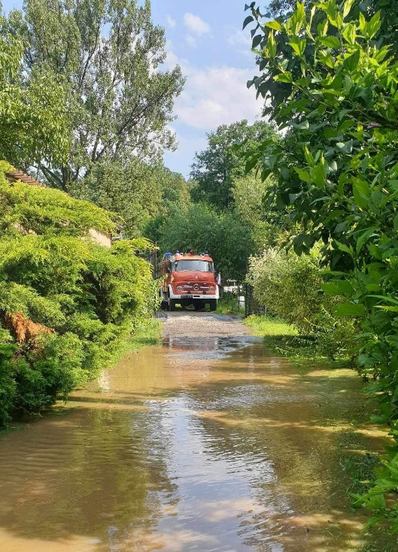
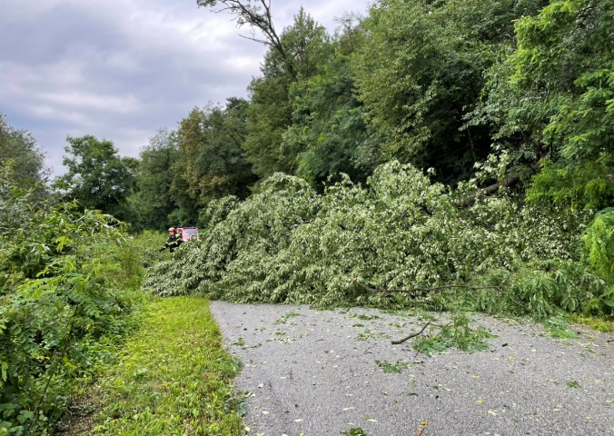
Technická pomoc
Počas roku 2023 sme zasahovali v súvislosti s povodňovou aktivitou celkom pri štrnástich udalostiach
V ďalších desiatich prípadoch išlo o popadané stromy na cestnej komunikácii, ktoré ohrozovali bezpečnosť cestnej premávky a tvorili prekážku na cestnej komunikácii
K sprejazdneniu cestnej komunikácii sme vykonali výjazd šesťkrát
Pri úniku prevádzkových kvapalín sme zasahovali trikrát
Na odchyt bodavého hmyzu sme vykonali dve zásahy

Slide 10
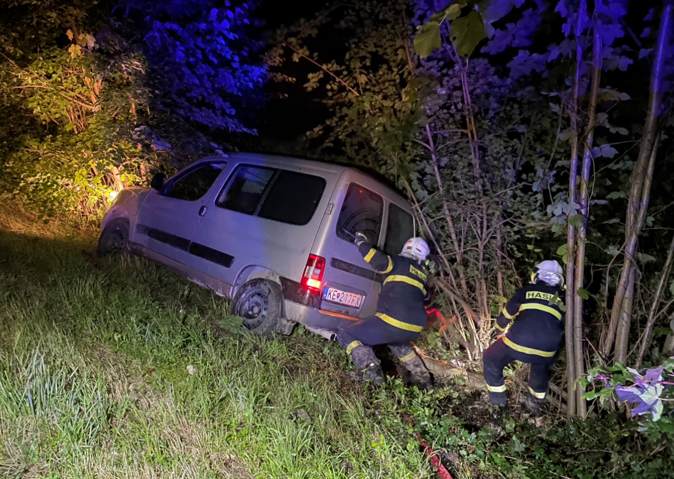
Dopravná nehoda
Počas roku 2023 sme zasahovali pri jednej dopravnej nehode

Slide 11
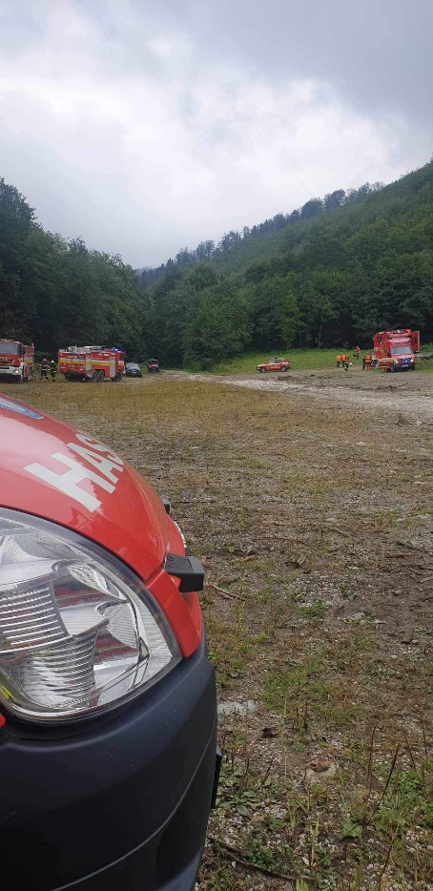
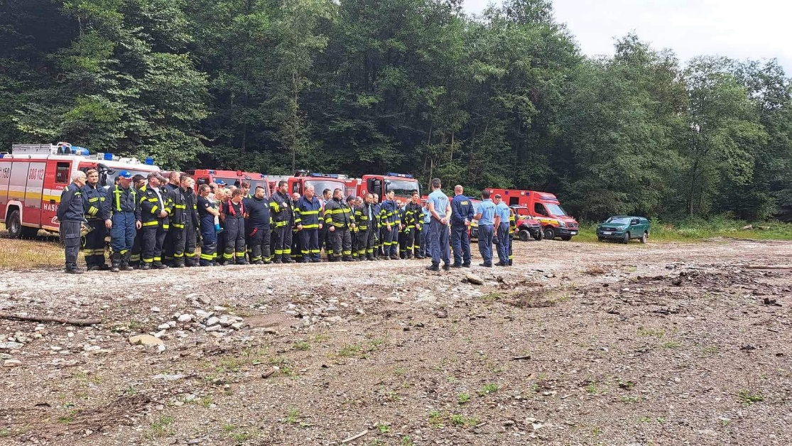
Previerkové a taktické cvičenia
7.8.2023 nám bol ohlásený požiar bytu KOS HaZZ Košice. V tomto prípade sa jednalo o previerkové cvičenie, ktoré vykonalo OR HaZZ Košice-okolie, aby preverili pripravenosť a akcieschopnosť DHZO Medzev
29.4.2023 prebehlo taktické cvičenie s námetom ,,požiar lesa,, v katastri obce Zlatá Idka
30.8.2023 prebehlo taktické cvičenie s námetom ,,požiar chaty a lesa,, v katastri obce Štós

Slide 12
Počet zásahov podľa druhu techniky
CAS 15 Iveco Daily 29
CAS 16 Mercedes Benz 1113 27
CAS 32 Tatra 815 11
CAS 25 Liaz 706 RTHP 1

Slide 13
Záver
Cieľom hasičov z Medzeva je záchrana života, majetku a zdravia osôb pri rôznych nežiaducich udalostiach v katastri nášho mesta, ale i mimo neho.
Preto všetok svoj voľný čas a energiu vkladáme príprave, školeniam a údržbe techniky, aby sme boli vždy pripravení pomôcť ľuďom v núdzi.

Slide 14
Ďakujem za pozornosť
Tajomník výboru, veliteľ družstva Róbert Frantz

